Slide 1
Kultura 5. století
Mgr. Jan Plocek

Slide 2
Architektura
Oba hlavní slohy jsou už pevně konstituovány
Chrám má představovat obydlí boha
Oběti bohům se pak konaly před chrámem u oltáře
V této době všechna řecká města měla své ochranné božstvo

Slide 3
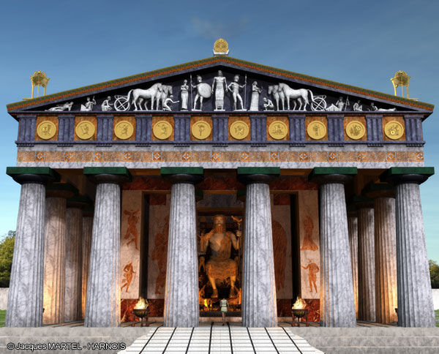
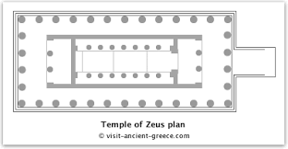
Diův chrám v Olympii

Slide 4
Diův chrám v Olympii
Byl postaven architektem Libónem z Elidy mezi lety 470 a 456
Je považován za kánon dórského stylu
Byl vystavěn z hrubého vápence a potažen štukem
Rozměry 64,12 x 27,68 m
U tohoto chrámu je dovršen přechod od archaiky ke klasice

Slide 5
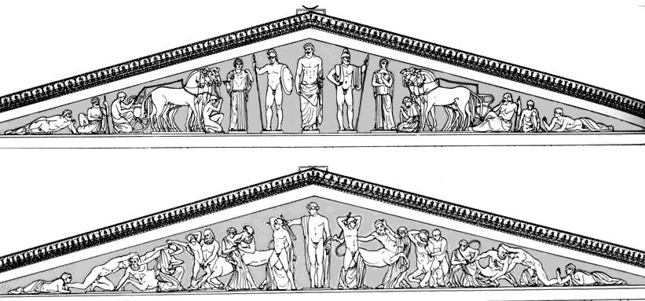
Diův chrám v Olympii
Západní štít vyobrazuje boj kentaurů s Lapithy
Východní štít zobrazuje přípravu na závod mezi Pelopem a Oinomaem

Slide 6
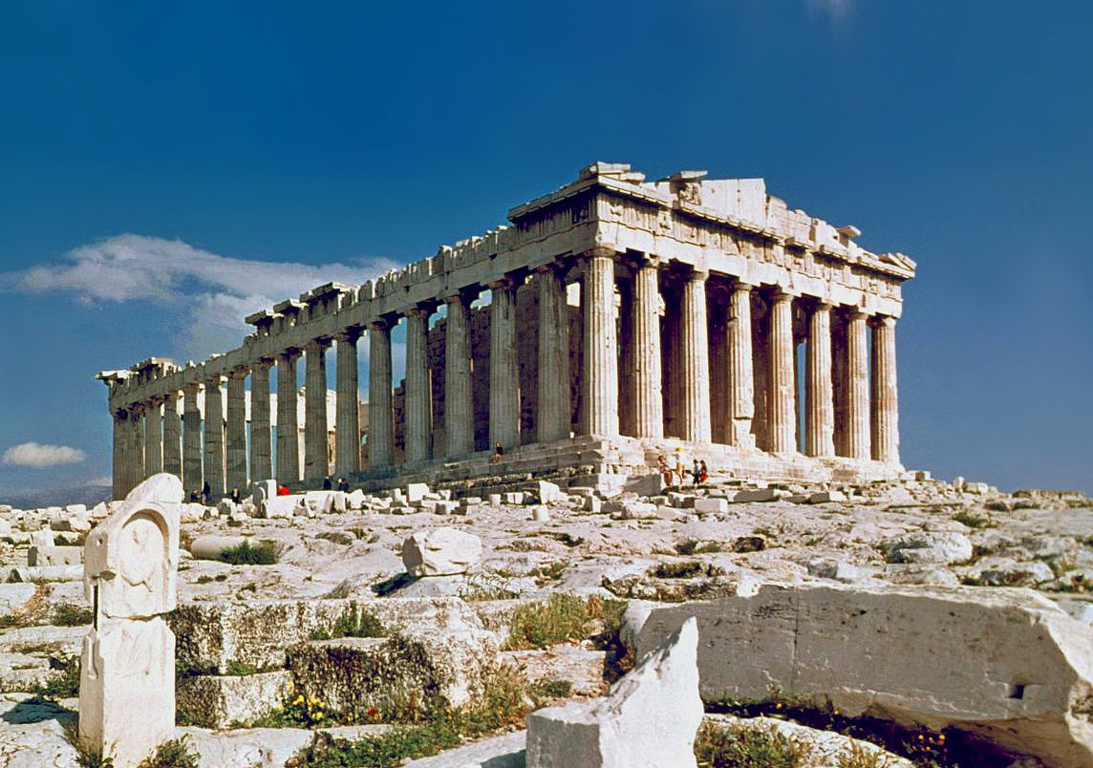
Parthenon

Slide 7
Parthenon
Dórská stavba s ionskými prvky – typické pro athénskou akropoli
Architekti Iktinos a Kalikratés
69,5m x 30,9 m
V průčelí 8 sloupů - oktastylos

Slide 8
Sochařská výzdoba
Výjevy na štítech: Zrození Athény na východní straně, a spor Athény a Poseidona o patronství nad městem na západní straně
Na metopách je pak kentauromachie na jižní straně, gigantomachie na východní straně, trojská válka na severní straně a amazonomachie na západní straně.
Iónský vlys okolo celly zobrazoval průvod o Velkých Panathénajích

Slide 9
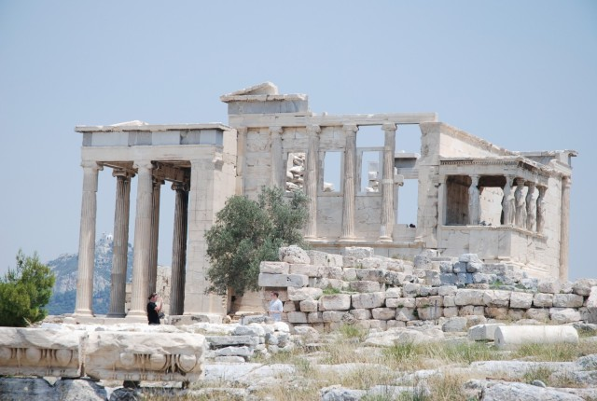
Erechteion

Slide 10
Erechteion
Byl postaven až za peloponéské války
Jedná se o spojení tří menších chrámků
Jsou zde terénní nerovnosti
Chrám je v iónském stylu
V jednom průčelí místo sloupů karyatidy – dívčí postavy

Slide 11
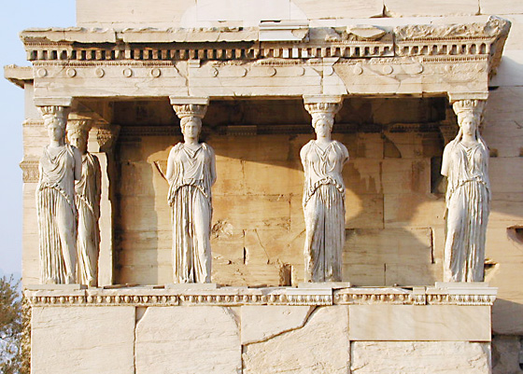

Slide 12
Chrám Athény Niké
Dovršení iónského stylu
Úsilí o půvab stavby převážilo snahu o monumentálnost
Vlys obíhá celou stavbu

Slide 13
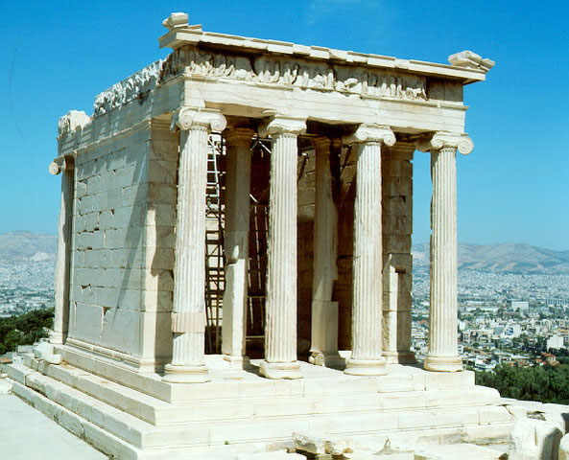

Slide 14
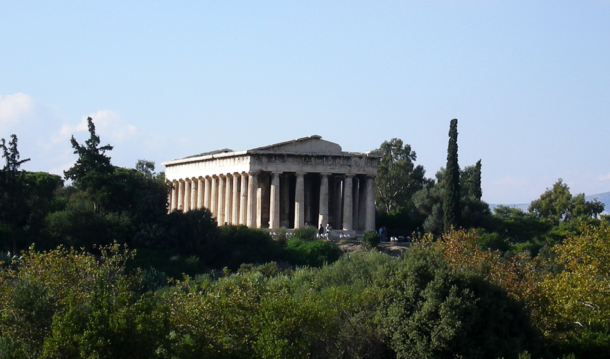
Hefaisteion

Slide 15
Hefaisteion
Chrám patří bohům řemeslníků – Hefaistovi a Atheně Ergané
Byl postaven u agory
Stavěn o něco dřív než Parthenon, ale je zde rozdíl – je mnohem více obecný
6x13 sloupů
V pozdější době přeměněn na křesťanský kostel – jeden z nejlíp dochovaných antických chrámů

Slide 16
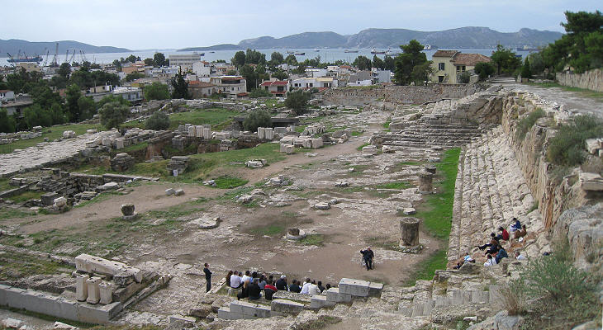
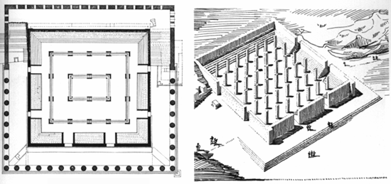
Teleisterion

Slide 17
Teleisterion
Zde opět architekt Iktíos
Stavba sloužila při zasvěcování do eleusíjských mystérii
Obřad byl za přítomnosti všech v sále
Nebyl tedy chrámem – do chrámu mohli jen kněží a bůh

Slide 18
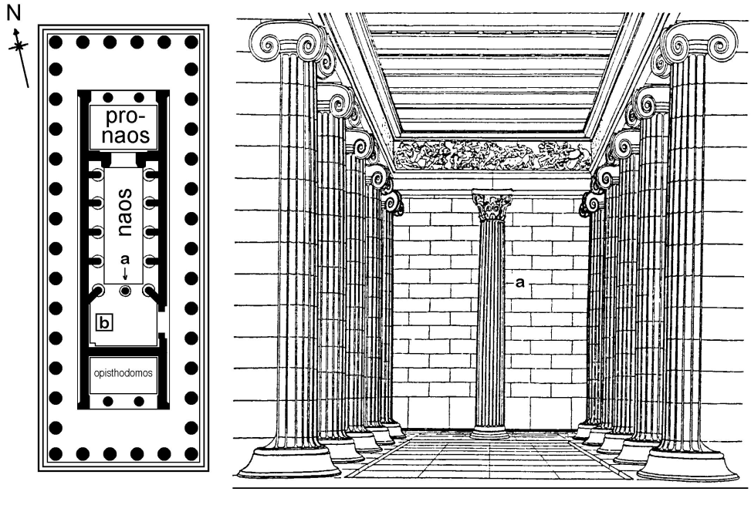
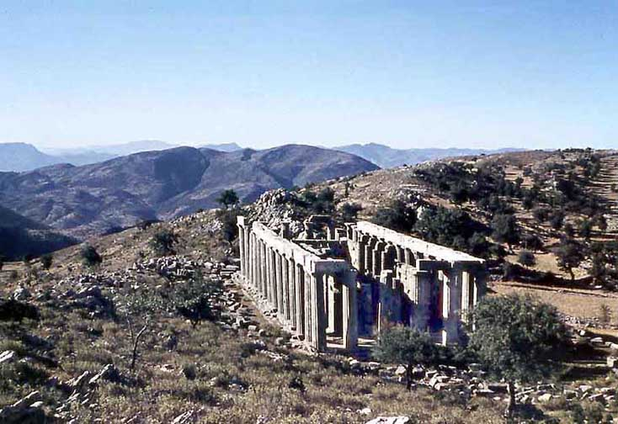
Apollónův chrám v Bassai

Slide 19
Apollónův chrám v Bassai
Architektem byl asi opět Iktínos
Postaven Figaleiou, protože město minul mor
Je vystaven na základech archaického chrámu
Orientace sever jih
Zde poprvé použita korintská hlavice sloupu
Vlys vyobrazuje amazonomachii a kentauromachii
Chrám byl poničen v 70. letech 20. stol. zemětřesením

Slide 20
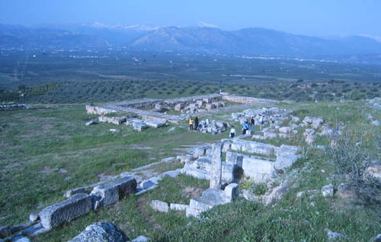
Héřina svatyně u města Argos

Slide 21
Héřina svatyně u města Argos
Asi 10 km od Argu
Dle Pausania byla ve štítech vyobrazeno zrození Diovo a Pád Tróje
Metopy pak byly zdobeny jen po krátkých stranách chrámu – amazonomachie a Gigantomachie
Chrám byl postaven na místě starší svatyně a v sochařské výzdobě jsou patrné vlivy Polykleita

Slide 22
Sochařství
V sochařství dochází k přechodu z archaického vyobrazení do podoby tzv. přísného stylu
Tento přechod je datován cca do prvních 20 let 5. stol. př. n. l.
V této době se ještě setkáváme se sochami typu kúros a kóré, ale už i s novými realističtějšími sochami
Počátek přísného stylu představuje následující sousoší

Slide 23
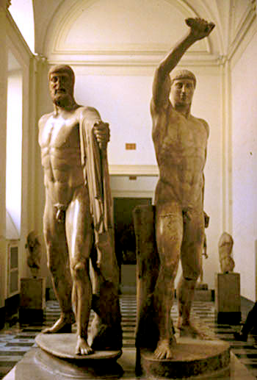
Sousoší tyranobijců

Slide 24
Proč přísný styl?
Je zde totiž patrná strojová struktura sochy, hlavně anatomie a drapérie
Socha jakoby žila, ale jen z části
Je zde patrná strohost výrazu ve tváři
To je dáno tím, že nejsou moc domodelované tváře

Slide 25
Měděné sochy přísného stylu
Sochy byly odlévány na základě hliněných modelů
Hliněné modely se ale používali i pro práce z mramoru
Většina dochovaných bronzových soch byla součástí chrámové výzdoby

Slide 26
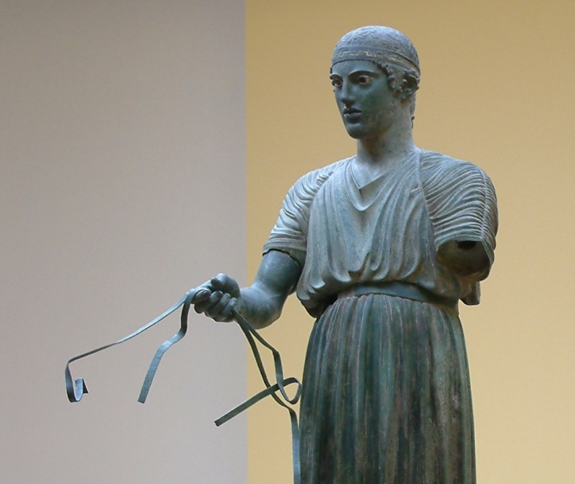
Delfský vozataj

Slide 27
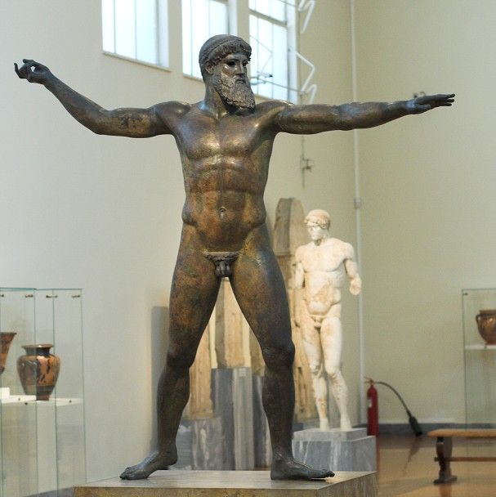
Zeus od Artemisia

Slide 28
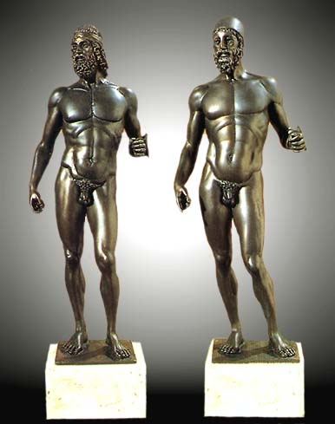
Bronzové sochy od Riace

Slide 29
Myrón
Nejstarší z velkých sochařů 5. století
Pocházel z Eleuther a pracoval v Athénách
Pracoval převážně s bronzem – snažil se zachytit dynamičnost těla
Mramor by neudržel rovnováhu

Slide 30
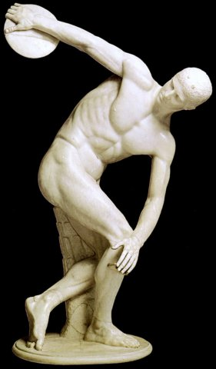
Diskobolos

Slide 31
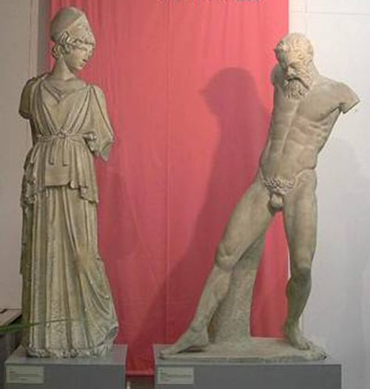
Athéna a Marsyás

Slide 32
Feidiás
Proslul jako tvůrce dvou monumentálních soch
Athény Parthenos a Dia Olympského
Obě sochy chryselefantinové
Vedl sochařskou výzdobu akropole v Athénách
Věnoval se i zobrazování osob

Slide 33
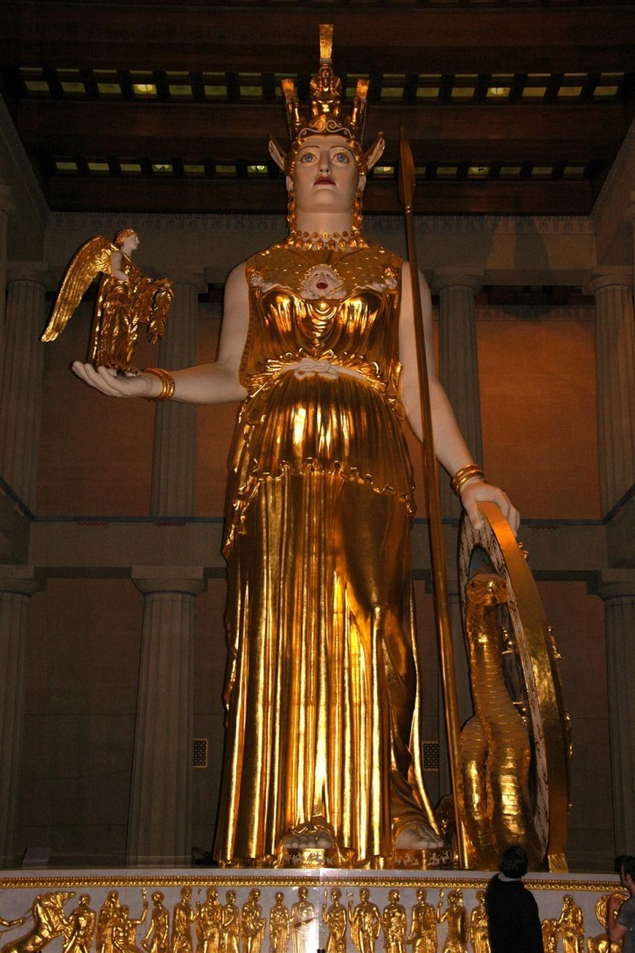
Athéna Parthenos

Slide 34
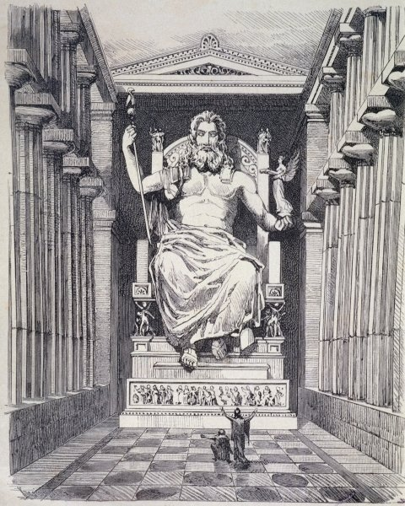
Zeus Olympský

Slide 35
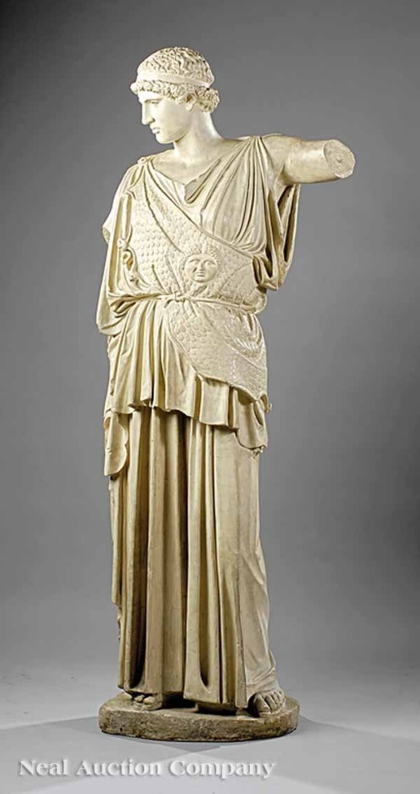
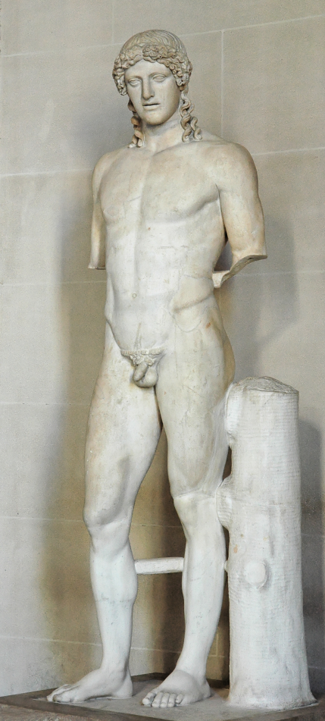
Menší sochy
Athéna Lemnia
Apollón Parnopios

Slide 36
Polykleitos
Soustředil se na jeden jediný problém – vyřešení proporce sochy
Vypracoval na to teoretický i praktický systém stojící mužské sochy
Tento spis se jmenoval Kánon – tedy zákon
Už ale i sám věděl, že bude jeho dílo přepracováno
Zavedl postoj těla – tzv. kontrapost

Slide 37
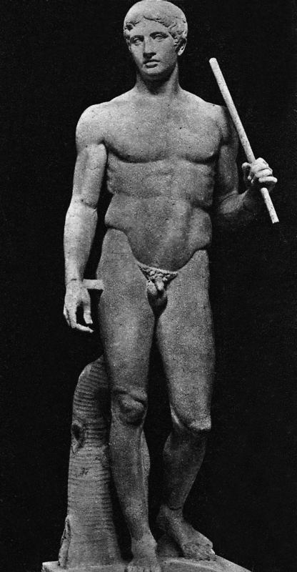
Doryforos

Slide 38
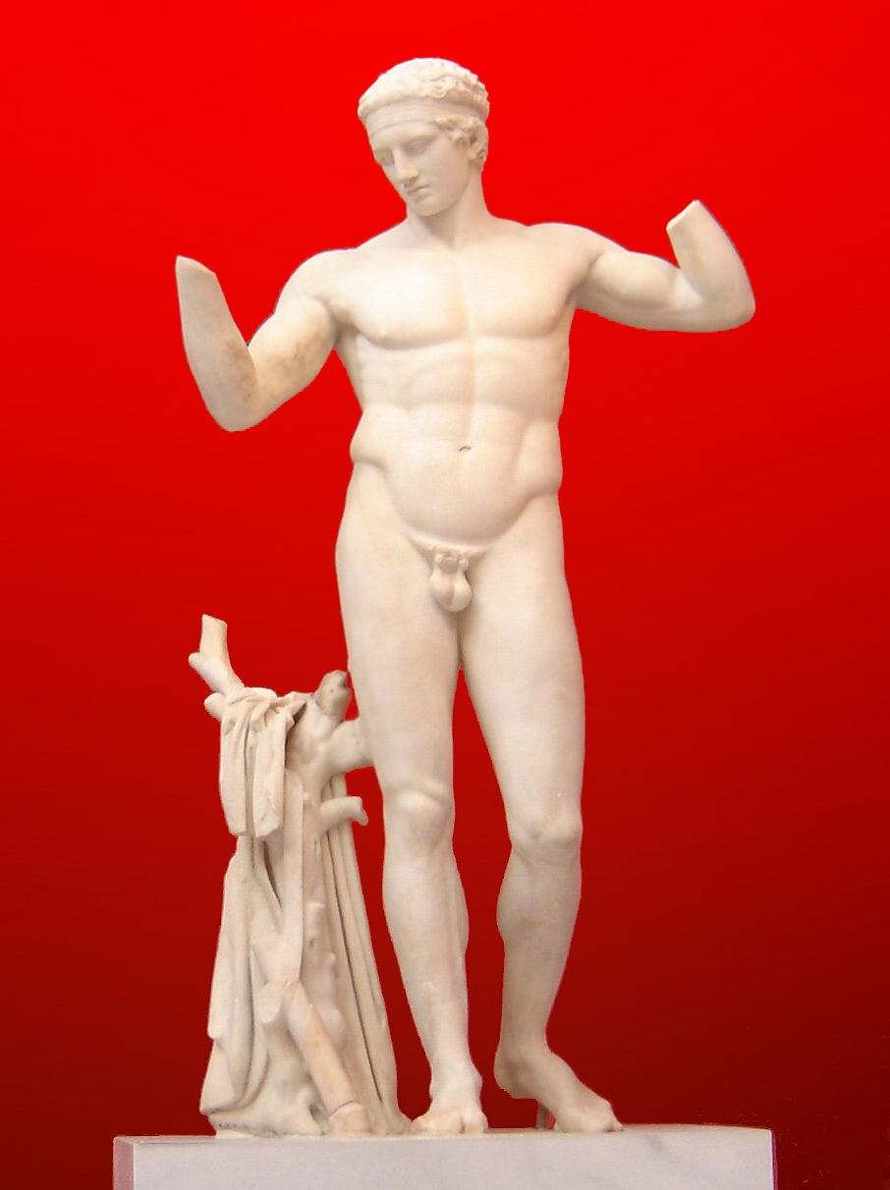
Diaduménos

Slide 39
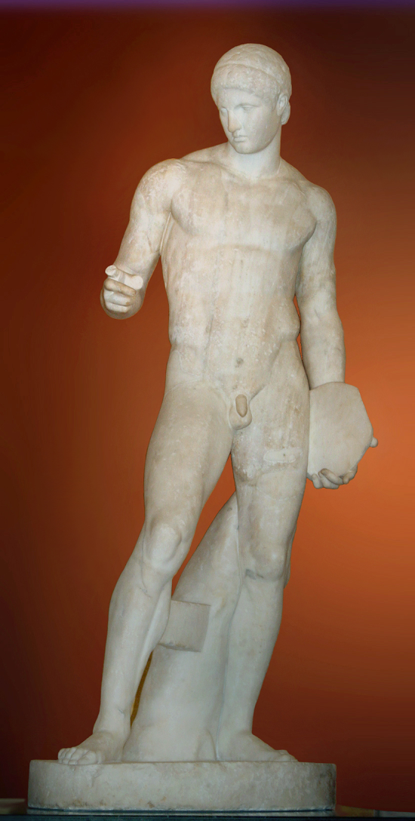
Diskoforos

Slide 40
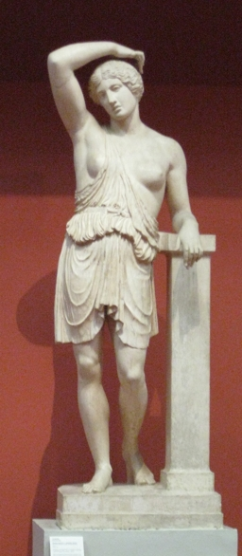
Raněná amazonka

